Slide 1
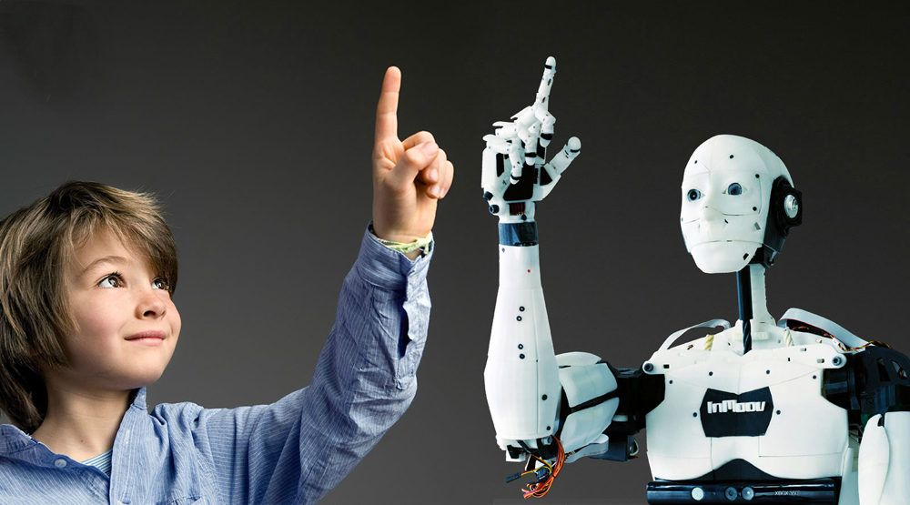
Робототехника как познавательная и новая технология обучения
Работу выполнила:
Учитель информатики ГБОУ СОШ №6
Бойко Екатерина Сергеевна

Slide 2
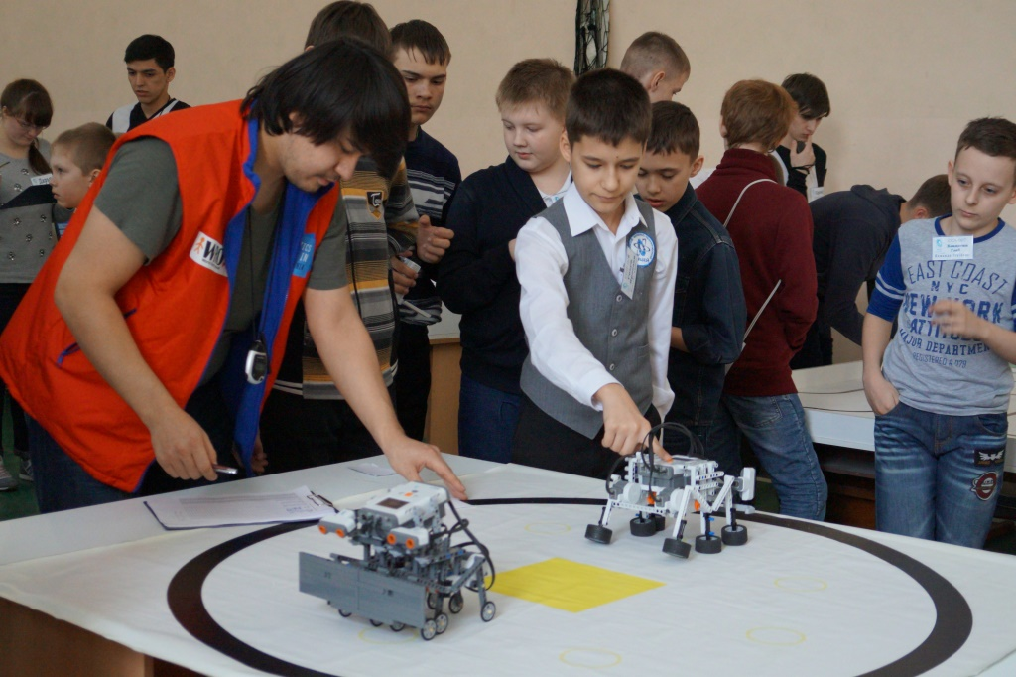
Робототехника – это область техники, связанная с разработкой и применением роботов, а также компьютерных систем для управления ими, сенсорной обратной связи и обработки информации.

Slide 3
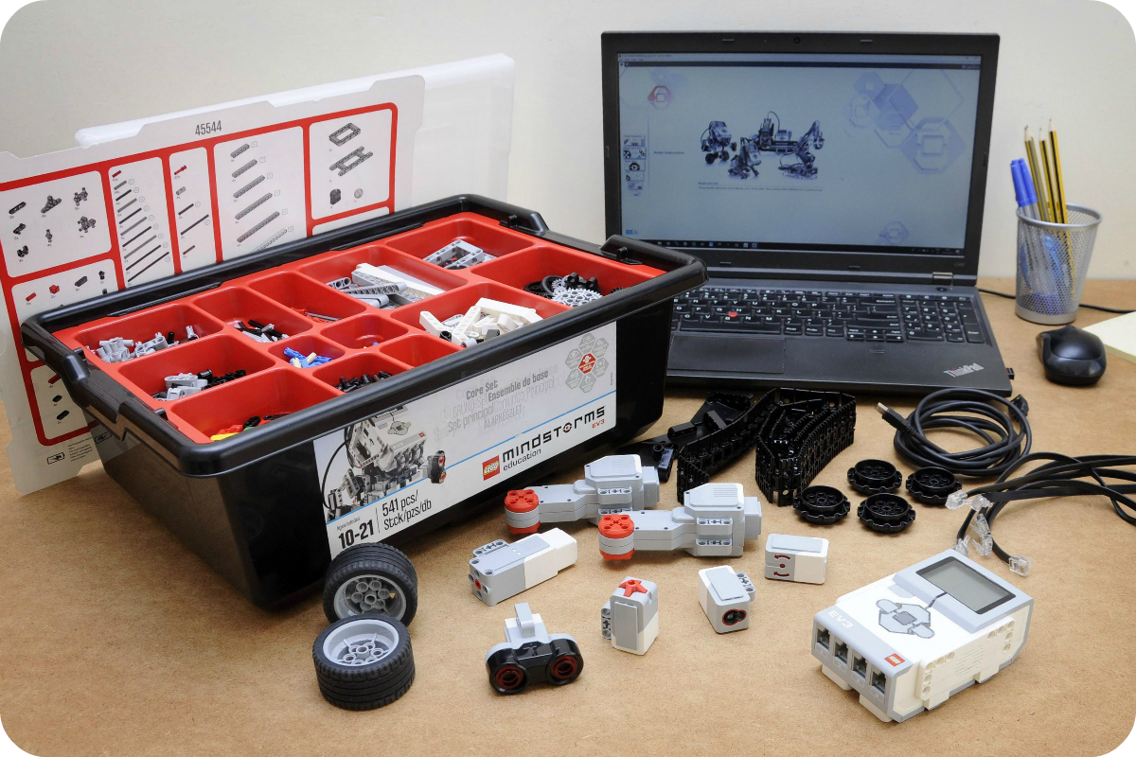
Программирование — процесс создания компьютерных программ.
Использовать будем Lego серии Mindstorms.
Вы получите первый серьезный опыт конструирования и программирования роботов. Работать будем с различными датчиками и осваивать среды программирования.

Slide 4
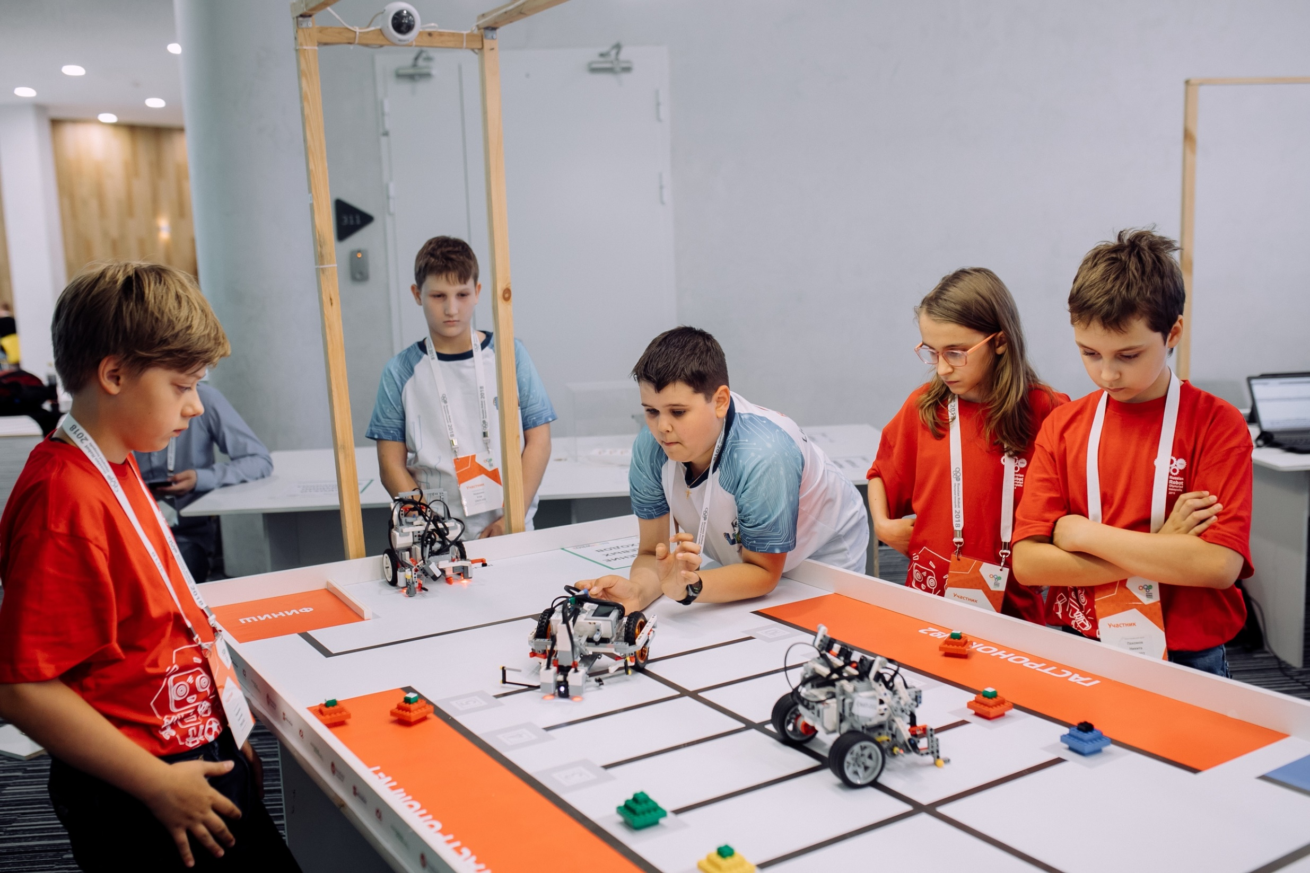
Робототехнический комплекс — различный вид станочных систем, имеющий одно или более технологическое оборудование в своем составе при наличии в нём промышленных роботов.
Роботизированный комплекс состоит из оборудования, в пределах которого изделие перемещается поштучно.
А какие бывают комплексы – мы сейчас и узнаем!

Slide 5
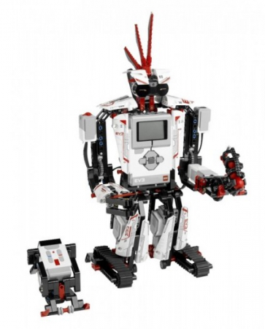
LEGO Мindstоrms. Используй интуитивный инферфейс, основанный на перетаскивании элементов, программируя своих любимых роботов, чтобы они могли ходить, общаться, думать и делать все, что пожелаешь.
А когда будешь готов к новым приключениям, разблокируй дополнительные функции!

Slide 6
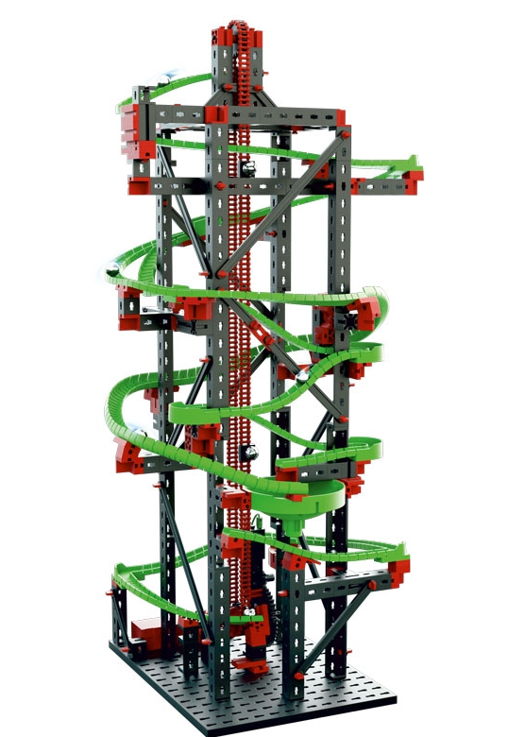
Fischertechnik — это уникальные механические и электронные обучающие конструкторы, созданные знаменитым немецким изобретателем — профессором Артуром Фишером. Уникальность этих конструкторов заключается в том, что, сочетая элементы из разных наборов, можно создавать любые, абсолютно любые механизмы,
которые только возможно себе представить!

Slide 7

Помните, в детстве, мы брали чистый лист бумаги, карандаши и, включая воображение, создавали невероятные миры и истории. Нет, это были не рисунки. То, что получалось, сложно таким назвать. Скорее "каляки", но в них скрывались целые боевые действия, сражения, истории о волшебниках...
Теперь, чтобы "повыдумывать" Вы не лезете за фломастерами, а открываете компьютер.
Такой вот средой для "калякания" сейчас является Scratch. Количество "скрэтчеров" все растет, и сложность проектов тоже.
Современные инструменты позволят Вам воплощать все Ваши задумки!

Slide 8
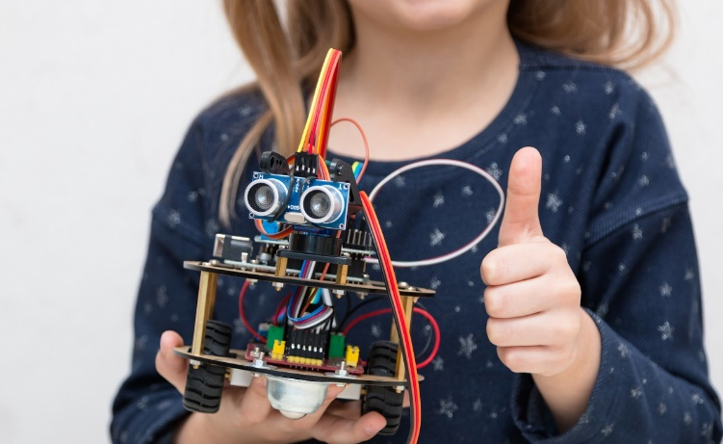
Arduino — это электронный конструктор, который позволит Вам создавать разнообразные электро-механические устройства. На его основе вы сможете сделать действительно полезные устройства. Начиная с простых мигалок, метеостанций, систем автоматизации и заканчивая системой умного дома, ЧПУ станками и беспилотными летательными аппаратами.
Возможности не ограничиваются даже вашей фантазией, потому что есть огромное количество инструкций и идей для реализации.

Slide 9
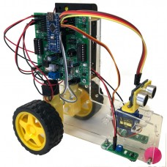
Цифровая лаборатория УМКИ - это учебно-методический комплекс, позволяющий реализовать разнообразие организационных форм работы и учитывающий Ваши индивидуальные предпочтения. Это очень интересно, и позволит вам самому влиять на развитие конструктора и применение его в школе, дошкольном и дополнительном образовании, на то, чтобы он стал более эффективным и востребованным в образовательной деятельности.
Вы тоже можете стать участником проекта!

Slide 10
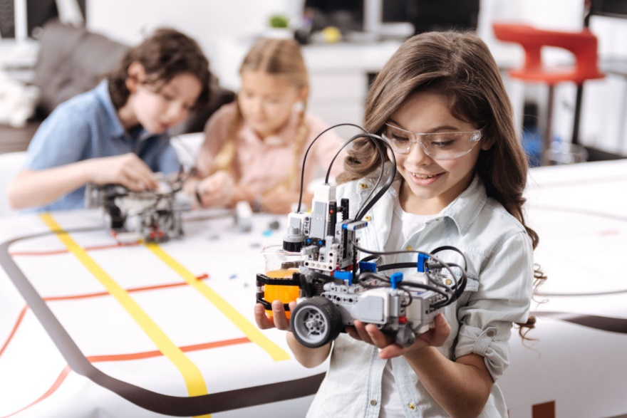
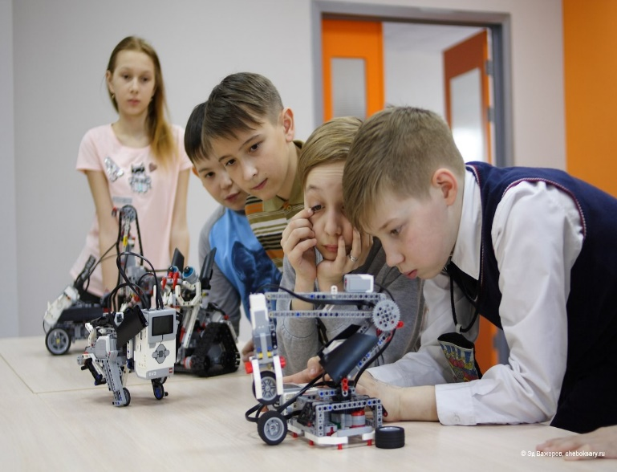
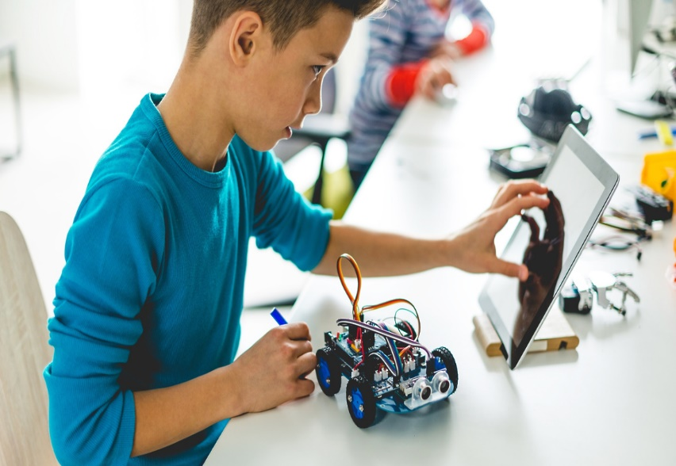
Робототехника – это стартовая площадка для Вас, "горящих" техническими науками!
Спасибо за внимание!

